Slide 1

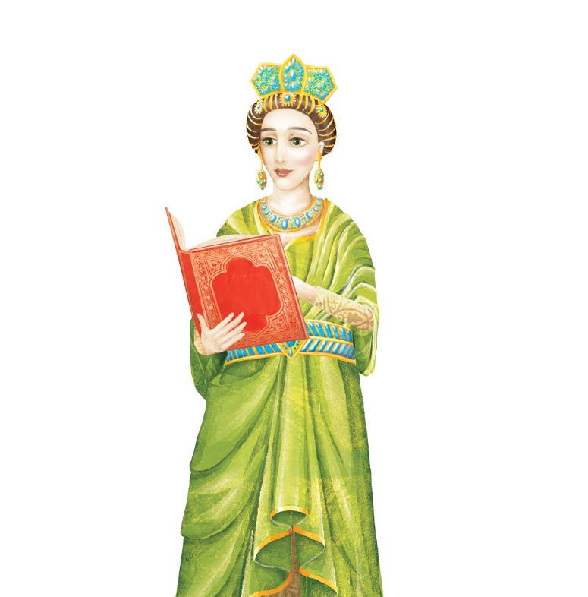

Gospodarstvo i tehnološki napredak u srednjem vijeku
Nastavna tema: Gospodarstvo i tehnološki napredak u srednjem vijeku

Slide 2
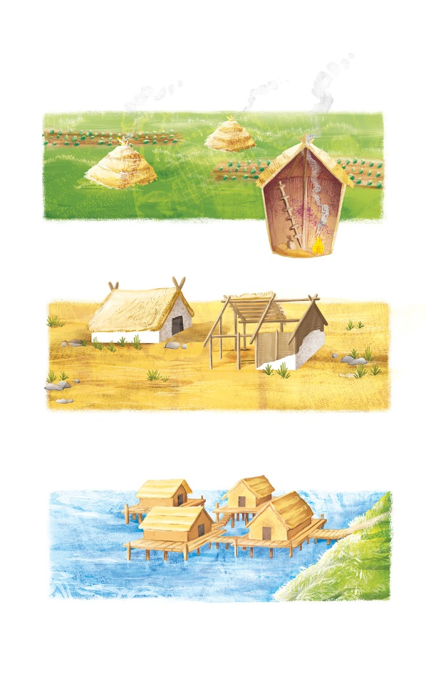
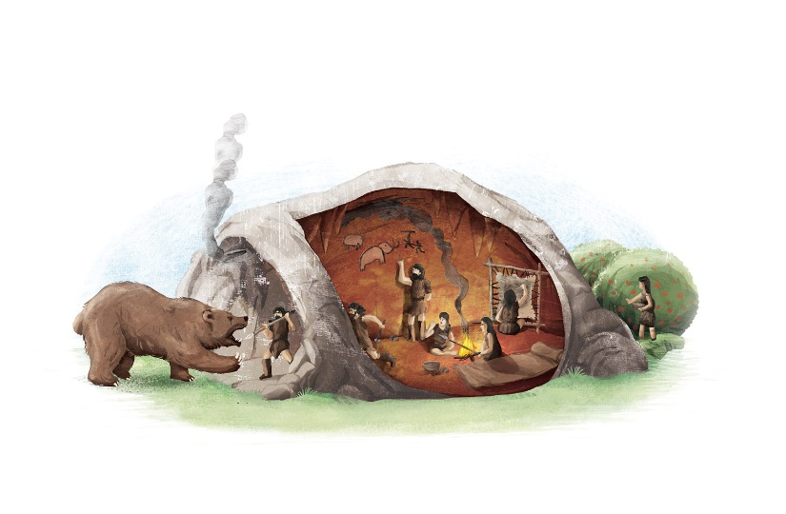
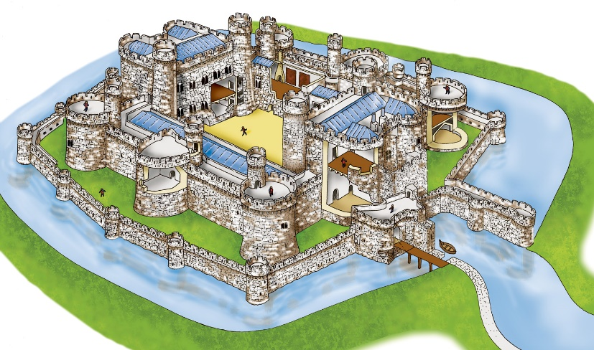
Gospodarstvo i tehnološki napredak u srednjem vijeku
Notes:
S pomoću ilustracija opišite kako su se mijenjale ljudske nastambe u povijesti.

Slide 3
Napredak u poljoprivredi i porast stanovništva
Napredak u poljoprivredi dovodi do porasta broja stanovnika
Krčenje šuma i isušivanje močvara, nove poljoprivredne površine
Tropoljni sustav obrade zemlje, izmjena posijanih kultura
Povećanje obradivih površina i raznolikost posijanih kultura
Povećanje poljoprivrednih prinosa – rast sela

Slide 4
Napredak u poljoprivredi i porast stanovništva
Pomoću ilustracije u udžbeniku na stranici 29. objasnite kako je funkcionirao tropoljni sustav.

Slide 5
Napredak u poljoprivredi i porast stanovništva
Plansko osnivanje novih naselja
Uvođenje pluga s kotačima
Sve češća upotreba željeza u izradi poljoprivrednog oruđa
Proizvodnja hrane udvostručena u nekim područjima Europe
Uvođenje novih poljoprivrednih kultura

Slide 6
Napredak u poljoprivredi i porast stanovništva
Redovnici uvode tehničke novosti u poljoprivredu
Uporaba mlinova i vodenica, usavršavanje tehnike iskorištavanja vode i vjetra
Prvi poljoprivredni priručnici napisani u XIII. stoljeću.
Razvoj i uporaba vodenica i vjetrenjača

Slide 7
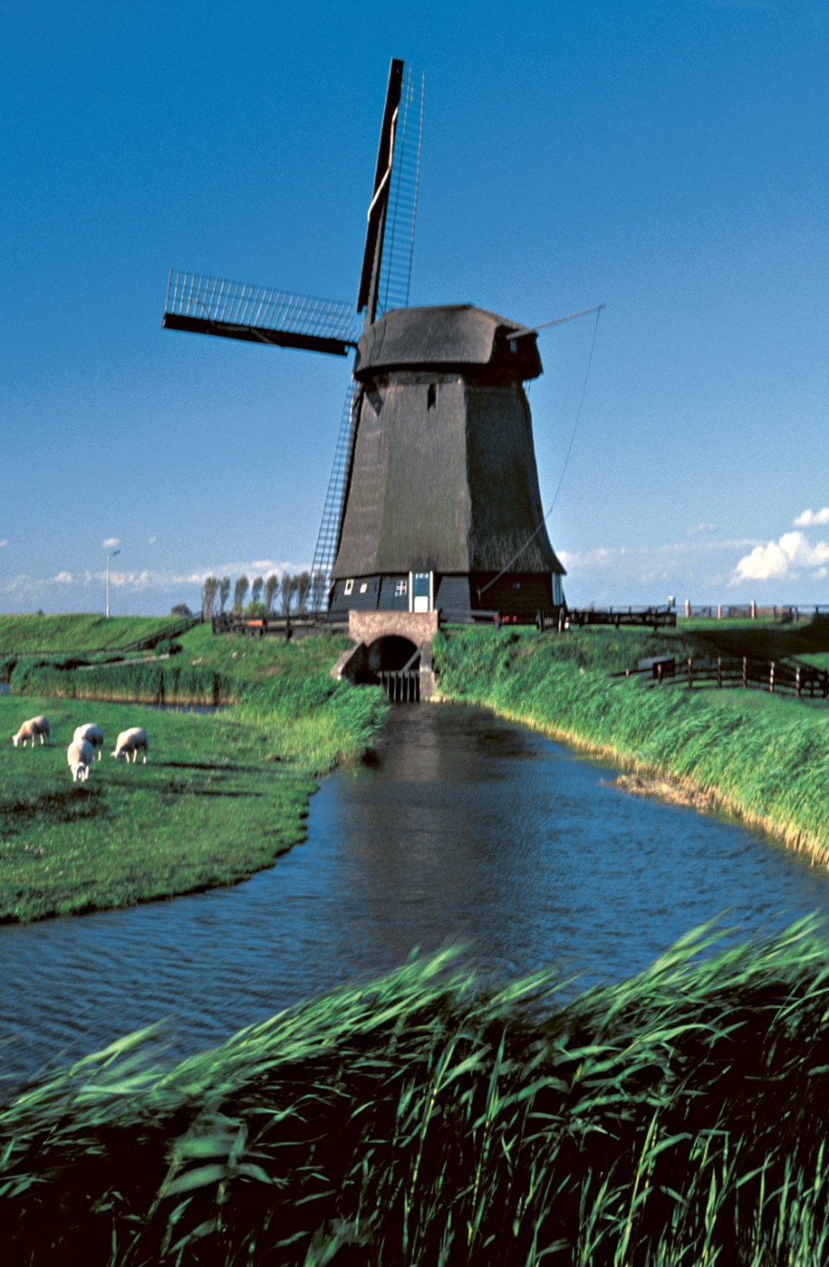
Napredak u poljoprivredi i porast stanovništva
Notes:
S učenicima razgovarati o vjetrenjačama i vodenicama, te napraviti usporedbu s hidroelektranama i vjetroelektranama.

Slide 8
Utvrde i dvorci
Najpoznatije građevine srednjeg vijeka
Imale višestruku namjenu
Služile za stanovanje, obranu posjeda i isticanje bogatstva vlasnika.
Najčešće građeni na uzvisinama
Prve utvrde od drveta, a kasnije od kamena

Slide 9
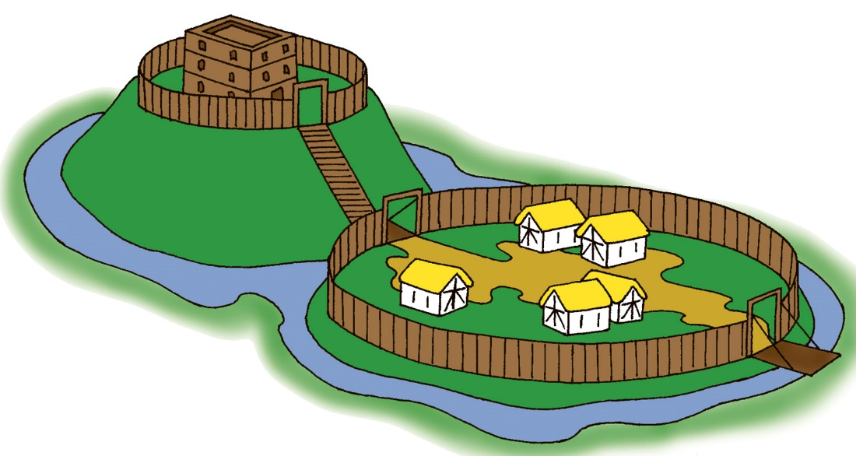
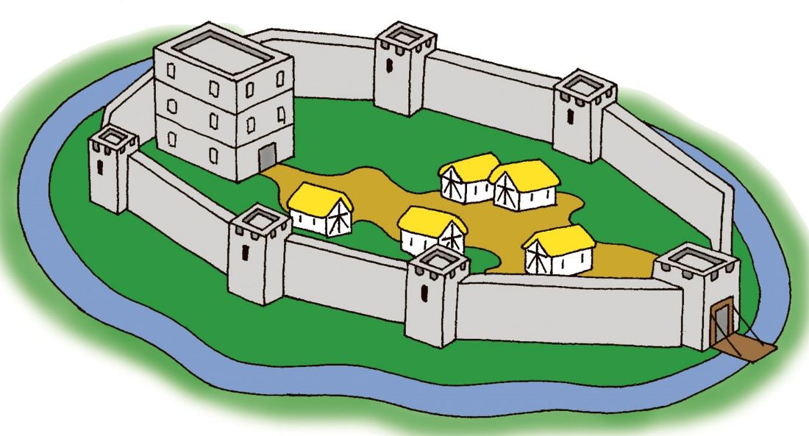
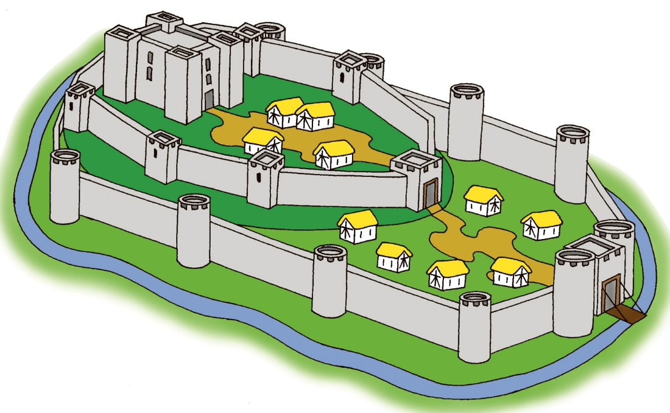
Utvrde i dvorci
Notes:
Pročitati tekst o gradnji dvoraca i promjenama istih u udžbeniku na stranici 31. S učenicima razgovarati o sličnostima i razlikama između ove tri ilustracije.

Slide 10

Utvrde i dvorci
Notes:
Pomoću ilustracije opišite koje su prednosti, a koji nedostatci dvoraca pri napadu.

Slide 11
Utvrde i dvorci
Od XIV. stoljeća dvorci bitno povećani, zidovi deblji, a obrambene kule okrugle.
Dvorac postaje mjesto stanovanja
Prenamjena središnjeg dijela dvorca
Pokretni most i vodeni jarak
Dva kruga obrambenih zidina

Slide 12
Utvrde i dvorci
Pročitajte tekst u udžbeniku na stranici 30. i odgovorite na pitanja.

Slide 13
UPAMTIMO
Napredak u poljoprivredi dovodi do porasta broja stanovnika
Krčenje šuma i isušivanje močvara, nove poljoprivredne površine
Tropoljni sustav obrade zemlje, izmjena posijanih kultura
Plansko osnivanje novih naselja
Uvođenje pluga s kotačima

Slide 14
UPAMTIMO
Uvođenje novih poljoprivrednih kultura
Redovnici uvode tehničke novosti u poljoprivredu
Uporaba mlinova i vodenica, usavršavanje tehnike iskorištavanja vode i vjetra
Prvi poljoprivredni priručnici napisani u XIII. stoljeću.
Razvoj i uporaba vodenica i vjetrenjača

Slide 15
UPAMTIMO
Utvrde i dvorci, najpoznatije građevine srednjeg vijeka
Imale višestruku namjenu
Služile za stanovanje, obranu posjeda i isticanje bogatstva vlasnika.
Najčešće građeni na uzvisinama
Prve utvrde od drveta, a kasnije od kamena
Od XIV. stoljeća dvorci bitno povećani, zidovi deblji, a obrambene kule okrugle.

